Slide 1
并发计算
04

Slide 2
04 并发计算
并发 vs. 并行
线程模型
案例：高并发网站架构解决方案

Slide 3
4.1 并发 vs. 并行
Applications
Threads Interface
Programming paradigms
Microkernel
Operating System
Multi-Processor Computing System
.
.
Hardware
P
P
P
P
P
P
P
Processor
Thread
Process

Slide 4
4.1 并发 vs. 并行
并行计算: 并行使用多个处理器，比单个处理器更快地解决问题
并行计算的例子:
计算机集群，包含多台PC，多台PC之间使用高速网络相互连接
对称多处理器(SMP*)，一台计算机上汇集了一组处理器(多CPU)，各CPU之间共享同一个内存系统
芯片多处理器(CMP) ，单个芯片上汇集了多个处理器（多核）
并发执行源于对性能的渴望, 与多用户分布式系统中固有的并发性不同

Slide 5
4.1 并发 vs. 并行
为什么要并发？
充分利用硬件/软件的先进技术，例如多处理器和操作系统对多线程的支持
提高性能，例如重叠计算和重叠通信
加快响应速度，例如GUI和网络服务器
简化程序结构，例如同步与异步网络IPC

Slide 6
4.1 并发 vs. 并行
定义
并发（Concurrency）
逻辑上地同时执行
并不意味着有多个处理器模块
并行（Parallelism）
物理上地同时执行
存在多个处理器模块或多个独立的机器设备
无论是并发还是并行，都需要控制对共享资源的访问进行，例如： I / O设备，文件，数据库，内核数据结构，控制台等。

Slide 7
4.1 并发 vs. 并行
费林分类(Flynn's Classical Taxonomy)
单指令流单数据流(SISD)，常见的单处理器计算机
单指令流多数据流(SIMD)，特殊用途的低粒度多处理器，一个控制单元将相同的指令广播到所有持有不同数据流的处理器。例如，nVIDIA图形协处理器
多指令流单数据流(MISD)，例如，流水线技术。
多指令流多数据流(MIMD)，这是最流行的模型。单程序多数据（SPMD）是它非常有用的一个自己。 请注意，这与SIMD不同。

Slide 8
4.1 并发 vs. 并行
数据并行：SIMD和SPMD
功能并行：MISD
特殊地，MIMD既然在数据上并行，也在功能上并行。后者可以在任何指令级别并行，不同的指令可以在任何时间跨处理器执行，或者也可以在高级别的功能空间上并行

Slide 9
4.2 线程模型
多进程 vs. 多进程
多进程（Multiprocess）
多个任务或进程共享公共系统资源，如CPU，I / O等。
多进程（Multithread）
进程内的多个执行单元共享系统资源。如CPU，I / O等。

Slide 10
4.2 线程模型
多进程 （单核）

Slide 11
4.2 线程模型
Java线程模型
两种级别的进程
用户线程（Java线程类）
内核线程（操作系统内核支持）
三种线程模型
一对一
多对一
多对多

Slide 12
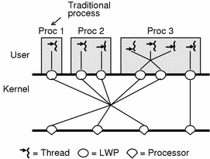
4.2 线程模型
Solaris两级线程结构

Slide 13
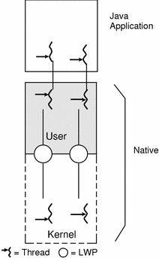
4.2 线程模型
一对一模型
一个用户线程映射为一个内核线程
高并发
可能会导致内核过载

Slide 14
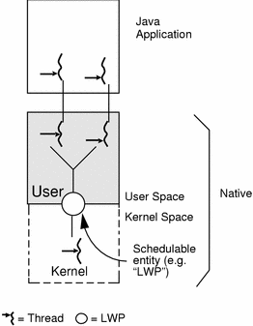
4.2 线程模型
多对一模型
多个用户线程映射为一个内核线程
吞吐量低
现在几乎没有系统使用这个模型

Slide 15
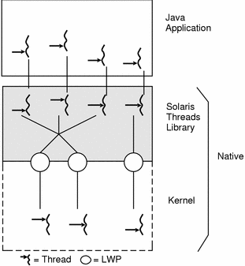
4.2 线程模型
多对多模型
M个用户线程映射为N个内核线程
有效地利用资源
需解决调度问题

Slide 16
4.3 案例：高并发网站架构解决方案
并发计算架构一个主要的应用领域
高并发高负载网站
用户数庞大
峰值高负载
同时读写/数据库
性能瓶颈
采用支持高并发技术

Slide 17
4.3 案例：高并发网站架构解决方案
高并发网站架构设计案例 – 阿里巴巴中国站
中国站网站的正常流量情况
并发（单台） ，高峰期 < 10
吞吐量（TPS，单台） 高峰期 <60
CPU负载 Load 高峰期，<2, 大部分服务器<1
CPU使用率 ， 一般只占1颗核，平均60%左右
服务器平均响应时间 高峰期 <150ms
高并发下的风险
网络带宽耗尽
服务器Load飙高，停止响应
数据库瘫痪
高并发下的事故
事故：网站运营旺旺推广页面弹出，1兆大图片导致带宽耗尽
增加审核机制：运营推广增加的图片流量不能超过现有流量的30%
合作媒体推广：迅雷，暴风影音浮出广告，导致旺铺集群Crash

Slide 18
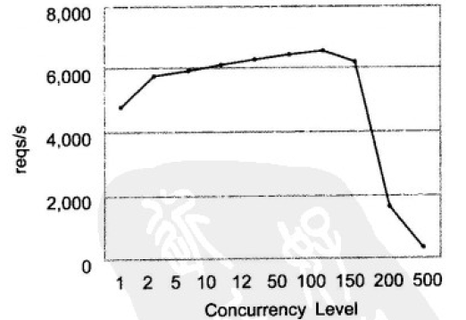
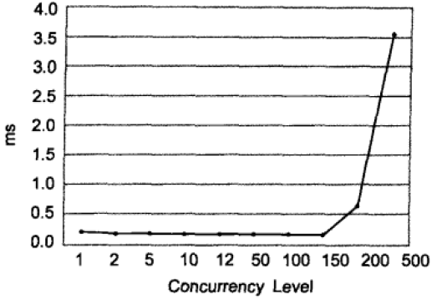
4.3 案例：高并发网站架构解决方案
高并发度对网站性能的影响
并发数对吞吐量的影响
并发数对服务器平均响应时间的影响

Slide 19
4.3 案例：高并发网站架构解决方案
高并发高负载实例 – 1688.com秒杀活动
商业需求
并发（单台） ，高峰期 < 10
为庆祝1688.com开业退出88小时不间断秒杀活动
每小时整点推出8款商品，拖拉机，牛，马桶，沙发……
每款商品供168件，每人限批3件，成交人数56人
CCTV黄金广告时间，各种网络,平面媒体轰炸，总广告费：1.5亿
技术挑战
瞬间高并发
8000并发：预估秒杀在线人数可达8000人
风险：带宽耗尽
服务器：崩溃，可以理解成自己给自己准备的DDoS攻击
秒杀器
第一种：秒杀前不断刷新秒杀页面，直到秒杀开始，抢着下单
第二种：跳过秒杀页面，直接进入下单页面，下单

Slide 20
4.3 案例：高并发网站架构解决方案
网站并发架构
服务器集群
style服务器（Lighttpd集群）：5台
图片服务器（Nginx集群） ：5台
静态服务器（Apache集群） ：10台
交易服务器（JBoss动态集群）：10台
网络带宽
图片出口带宽上限：2.5G （出口带宽支持10G，但图片服务器集群的处理能力：图片服务集群最大并发处理能力 X 网站平均图片大小 = 2.5G）
CDN准备：Chinacache沟通；借用Taobao CDN

Slide 21
4.3 案例：高并发网站架构解决方案
1688.com秒杀系统：架构目标
1. 图片网络带宽：1.0G
新增图片带宽：必须控制在 1.0G 左右
每件商品秒杀页面的图片总大小不得超过： 1000000/(1000*8) = 125K/每商品 静态服务器(Apache集群)：10台
2. 网站并发
单件商品并发：1000 【来自运营的预估】
总并发: 8（件商品）X 1000（人/商品）= 8000

Slide 22
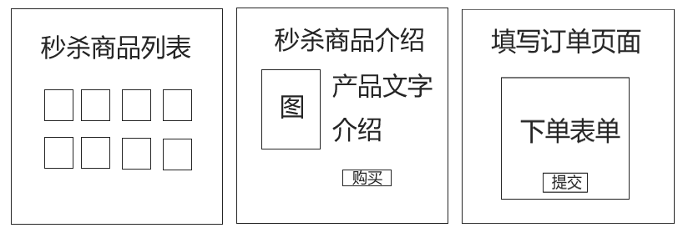
4.3 案例：高并发网站架构解决方案
秒杀系统组成
三个页面组成：秒杀商品列表，秒杀商品介绍，下单
【中国站交易动态集群
china.alibaba.com】
【1688.com静态集群】

Slide 23
4.3 案例：高并发网站架构解决方案
1688.com秒杀系统：设计原则
静态化
采用JS自动更新技术将动态页面转化为静态页面
并发控制，防秒杀器
设置阀门，只放最前面的一部分人进入秒杀系统
简化流程
砍掉不重要的分支流程，如下单页面的所有数据库查询
以下单成功作为秒杀成功标志。支付流程只要在1天内完成即可
前端优化
采用YSLOW原则提升页面响应速度

Slide 24
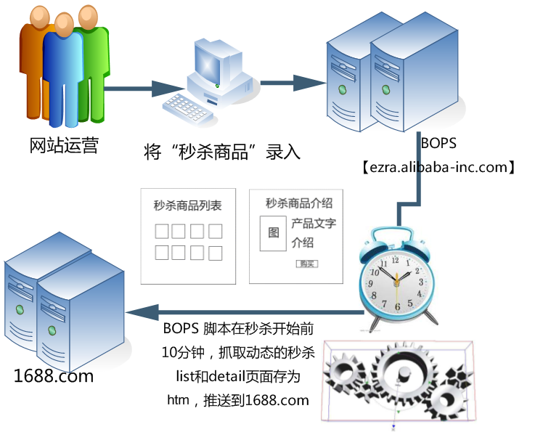
4.3 案例：高并发网站架构解决方案

Slide 25
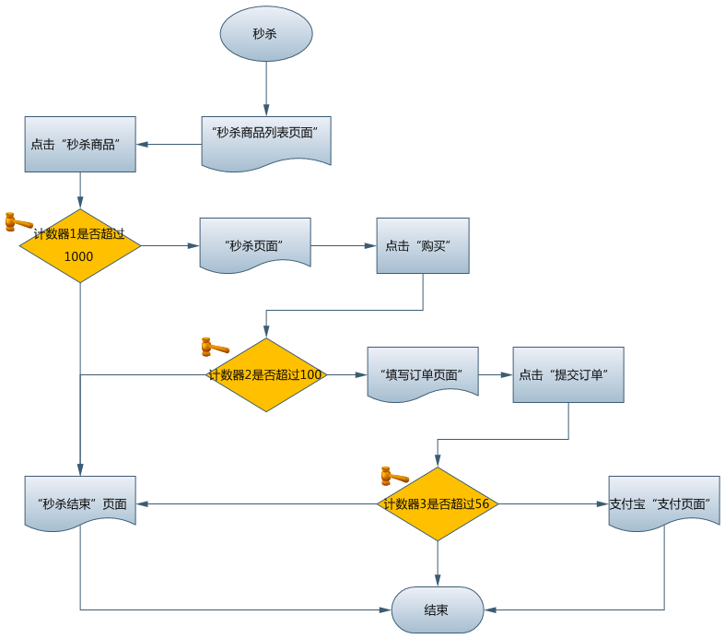
4.2 线程模型
三道阀门的设计
阀门：基于TT的计数器
序号 | 阀门上限
1 | 限制进入秒杀页面 ，1000
2 | 限制进入下单页面 ，100
3 | 限制进入支付宝系统，56

Slide 26
4.3 案例：高并发网站架构解决方案
秒杀器的预防
秒杀Detail页面
URL：随机
秒杀前2秒放出,脚本生成，秒杀前
1000次访问上限控制【每件商品只能放入1000人浏览】
下单页面
订单ID，随机
不能直接跳过秒杀Detail页面进入
每个秒杀商品，带预先生成的随机Token作URL 参数
如果秒杀过，直接跳到秒杀结束页面
100次访问上限控制【每件商品只能放入1000人下单】

Slide 27
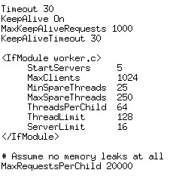
4.3 案例：高并发网站架构解决方案
Web Server 调优 – Apache调优
KeepAlive相关参数调优
其他参数调优
HostnameLookups 设为off， 对allowfromdomain等后的域名不进行正向和反向的dns解析
关闭cookies-log日志
打开Linux sendfile()
关闭无用的module
mod_Gzip (秒杀页面,非图片html文本所占流量比重可忽略不计，zip意义不大)
mod_Beacon
mod_hummock（等待反应过来，秒杀已经over了）

Slide 28
4.3 案例：高并发网站架构解决方案
秒杀静态页面优化
图片合并
减少HTTP请求数，减少请求等待数
减少发送cookies的量
HTML内容压缩
图片压缩：图片Bytes < 长X宽/2250
HTML Header Cache-Control设置
CSS，JS 精简
CSS,JS 精简到极致，部分直接写在页面中，减少Http请求次数

Slide 29
4.3 案例：高并发网站架构解决方案
下单页面优化
数据库操作：全部砍掉
原下单页面要访问8次数据库，全部砍掉
秒杀流程精简
砍掉填写或选择收货地址，放在秒杀成功后填写
砍掉调用是否开通支付宝接口，秒杀首页文案提示必须开通
采用内存缓存
秒杀Offer数据，支付宝项目信息，缓存

Slide 30
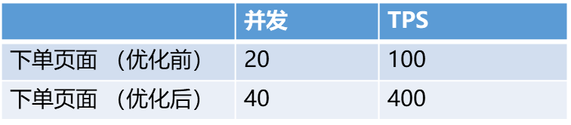
4.3 案例：高并发网站架构解决方案
交易系统性能优化
交易系统调优目标：
关闭 Keep Alive(分析交易系统访问日志，用户在短时间内连续点击概率很低）
JVM优化，优化CMS 垃圾回收器的参数
消灭 Top10 Bottlenecks
Velocity参数调优
采用DBCP1.4 替换C3P0
Offer 产品参数的XML解析

Slide 31
4.3 案例：高并发网站架构解决方案
应急预案
域名分离，独立域名，不影响中国站原有业务
Style集群： style.1688.china.alibaba.com
图片服务器集群：img.1688.china.alibaba.com
静态页面集群：page.1688.china.alibaba.com
机动服务器10台，备用
拆东墙补西墙战略
5天时间来不及采购服务器，因此SA待命随时准备将非核心应用集群的冗余服务器下线，加入到秒杀集群

Slide 32
4.3 案例：高并发网站架构解决方案
应急预案（续）
壁虎断尾策略
当所有办法均失效的情况下，例如流量耗尽
非核心应用集群统统停止服务，如资讯，论坛，博客等社区系统
保住首页，Offer Detail,旺铺页面等核心应用的可用性
万能出错页面：秒杀活动已经结束
任何出错都302跳转到此页面
位于另外集群

Slide 33
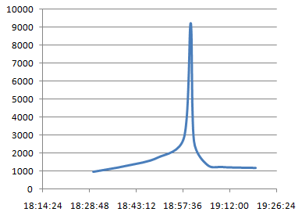
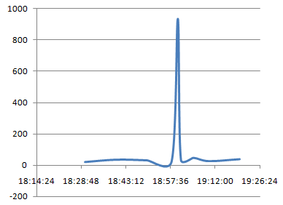
4.3 案例：高并发网站架构解决方案
秒杀活动结果
88小时秒杀，坚守阵地，大获成功
秒杀还是被秒杀？终于有了答案
三道阀门设计非常有效，拦住了秒杀器
1688.com 静态集群总并发情况
（首页，秒杀列表，秒杀商品页面）
交易系统集群总并发情况
（下单页面）

Slide 34
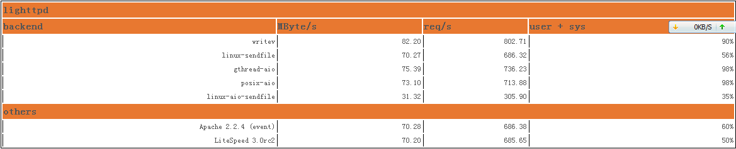
4.3 案例：高并发网站架构解决方案
超大型门户网站高并发架构改进解决方案
改进一：采用更轻量/快速的服务器
采用Lighttpd 替代 Apache 杀手锏（AIO）
Lighttpd 1.5 VS Apache2.2.4
小页面性能（100K）

Slide 35
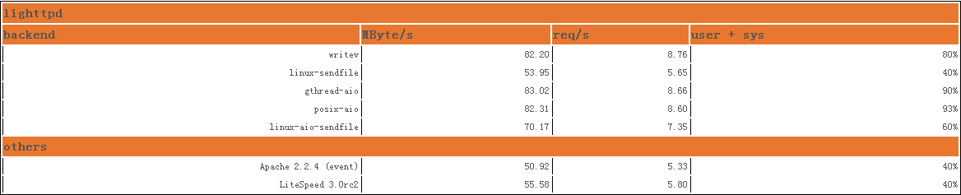
4.3 案例：高并发网站架构解决方案
超大型门户网站高并发架构改进解决方案
Lighttpd 1.5 VS Apache2.2.4
大页面性能（10M）

Slide 36
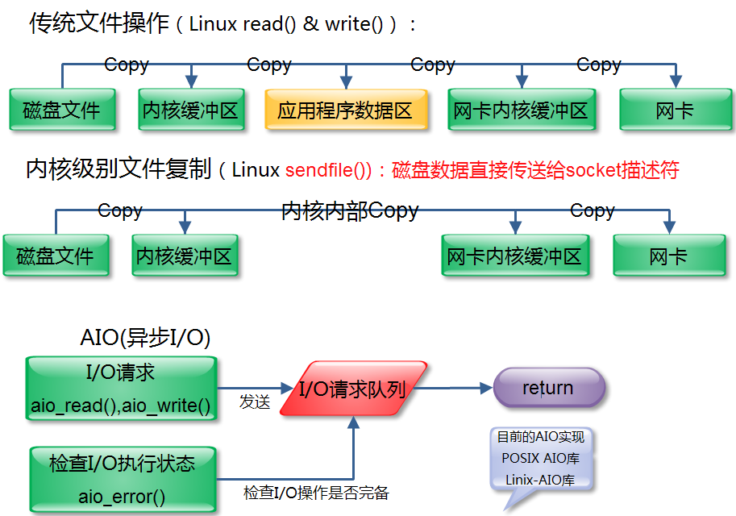
4.3 案例：高并发网站架构解决方案
改进一：采用更轻量/快速的服务器
性能关键：Web Server 的高性能I/O
Apache1.3
Apache2.2支持
Lighttpd1.5

Slide 37
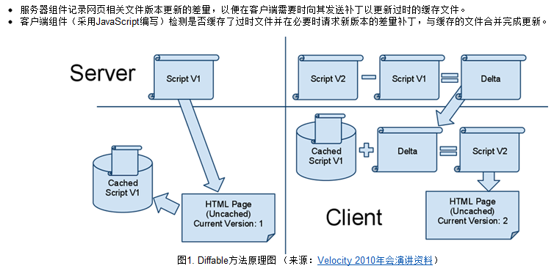
4.3 案例：高并发网站架构解决方案
改进二：前端优化自动化
中国站服务器响应时间<150ms, 但Offer Detail页面用户等待时间5s,大部分时间耗在路上（资源请求和网络传输)
图片自动压缩 （CMS自动压缩）
Cookies服务化（控制cookies的大小）
中国站前端延迟加载框架SmartLoad（只加载首屏数据）
Google mod_pagespeed module
自动压缩图片，静态资源，智能浏览器缓存技术
Google Diffable （增量下载静态资源技术）

Slide 38
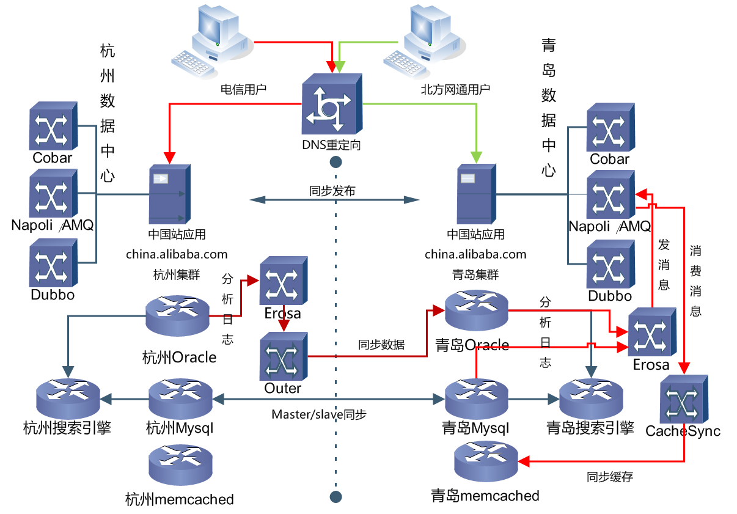
4.3 案例：高并发网站架构解决方案
改进三：架设镜像站组建CDN

Slide 39
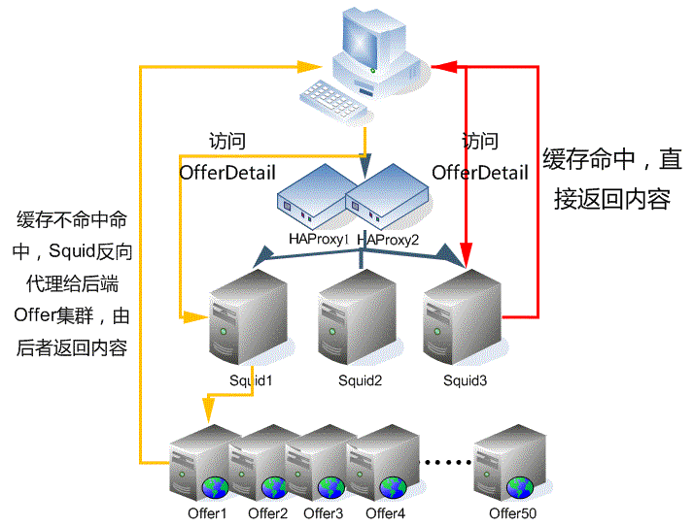
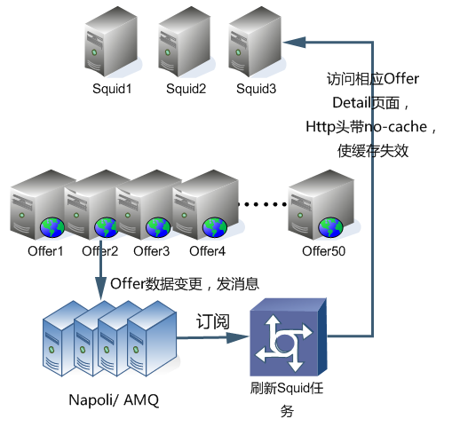
4.3 案例：高并发网站架构解决方案
改进四：采用反向代理 加速核心页面
在Offer集群前部署Squid反向代理集群
Offer Detail的Squid反向代理改造
基于消息的Squid缓存更新机制

Slide 40
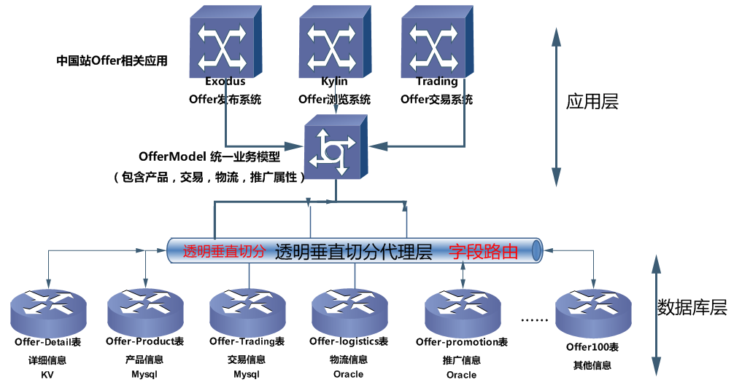
4.3 案例：高并发网站架构解决方案
改进五：海量数据的透明垂直切分
不断增加的表，是应用的沉重负担……

Slide 41
End of Session
Thank you!

